Slide 1
ТЕМА №5
Прави и многоъгълници

Slide 2
Съдържание
Тема 5: Прави и многоъгълници
Прави
Многоъгълници

Slide 3
Прави
0:15

Slide 4
Дефиниции
Различни дефиниции
Някои са приложими за 2D и за 3D
Някои не могат да опишат всяка права
При конструиране
Избор на най-леката и най-удобната
Спрямо наличните параметри

Slide 5

Прави в 2D
Прави в 2D чрез точка и наклон
Проблем при вертикални прави
Y
$y−p_{y}=m\left(x−p_{x}\right)$
$m=\frac{Δy}{Δx}$
P(x,y)
Δy
Δx
X

Slide 6

Права в 2D чрез точка и ъгъл
Полярни координати + транслация
Y
$x\left(t\right)=p_{x}+t\cos{α}$
$y\left(t\right)=p_{y}+t\sin{α}$
$t∈\left(−∞,+∞\right)$
P(x,y)
α
X

Slide 7

Права в 2D чрез точка и вектор
Елементарно
Y
$p\left(t\right)=P+t\vec{v}$
P(x,y)
v
X

Slide 8

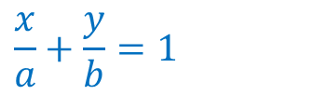
Права в 2D чрез отрязъци
Проблем при радиални прави $ab=0$
Y
$$\frac{x}{a}+\frac{y}{b}=1$$
b
a
X

Slide 9

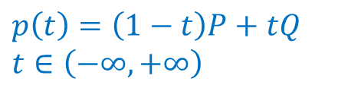
Права в 2D чрез две точки
Линейна комбинация, $P(t=0)$, $Q(t=1)$
Y
Q(x,y)
$p\left(t\right)=\left(1−t\right)P+tQ$
$t∈\left(−∞,+∞\right)$
P(x,y)
X

Slide 10
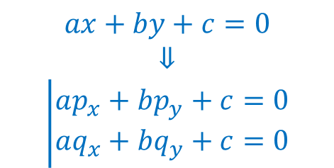
Права в 2D чрез две точки
Бижу!
Y
$$ax+by+c=0$$
$$⇓$$
$$\left|\begin{aligned}ap_{x}+bp_{y}+c=0 \\ aq_{x}+bq_{y}+c=0\end{aligned}\right.$$
Q(x,y)
P(x,y)
X

Slide 11
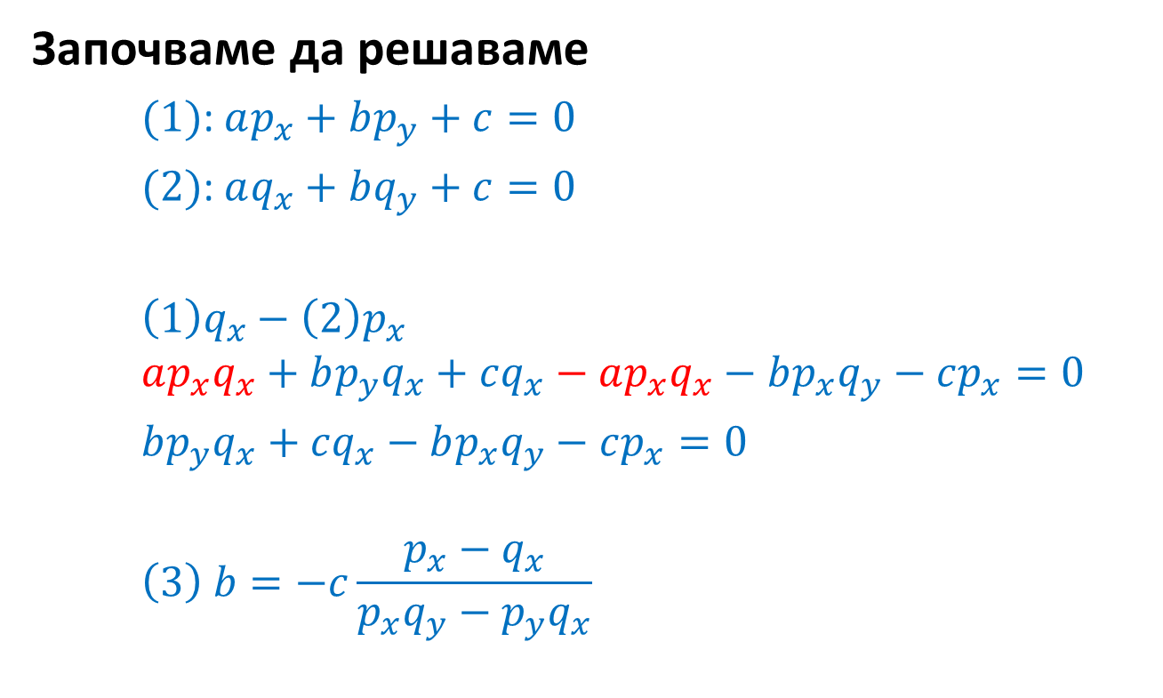
Започваме да решаваме
$(1)$: $ap_{x}+bp_{y}+c=0$
$(2)$: $aq_{x}+bq_{y}+c=0$
$\left(1\right)q_{x}−\left(2\right)p_{x}$
$$ap_{x}q_{x}+bp_{y}q_{x}+cq_{x}−ap_{x}q_{x}−bp_{x}q_{y}−cp_{x}=0$$
$bp_{y}q_{x}+cq_{x}−bp_{x}q_{y}−cp_{x}=0$
$$\left(3\right) b=−c\frac{p_{x}−q_{x}}{p_{x}q_{y}−p_{y}q_{x}}$$
Е, не сега, по-късно когато сте сами вижте решението

Slide 12
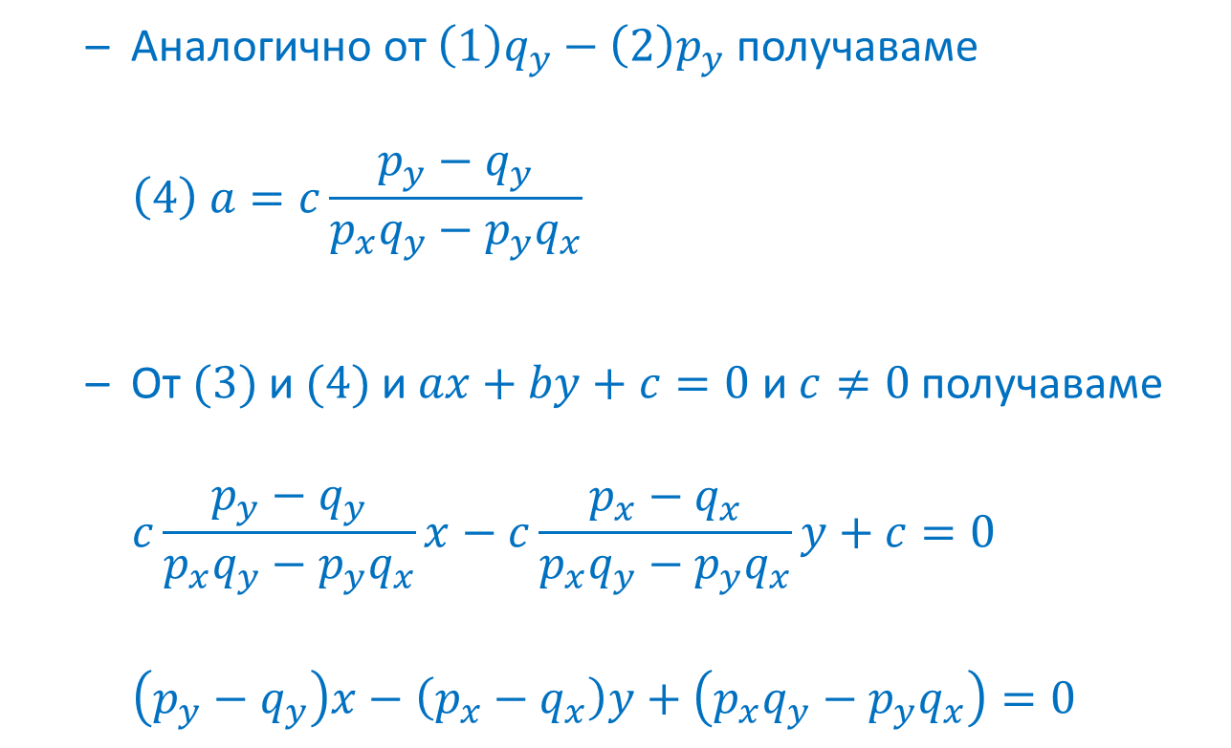
Аналогично от $\left(1\right)q_{y}−\left(2\right)p_{y}$ получаваме
$$\left(4\right) a=c\frac{p_{y}−q_{y}}{p_{x}q_{y}−p_{y}q_{x}}$$
От $(3)$ и $(4)$ и $ax+by+c=0$ и $c≠0$ получаваме
$$c\frac{p_{y}−q_{y}}{p_{x}q_{y}−p_{y}q_{x}}x−c\frac{p_{x}−q_{x}}{p_{x}q_{y}−p_{y}q_{x}}y+c=0$$
$$\left(p_{y}−q_{y}\right)x−\left(p_{x}−q_{x}\right)y+\left(p_{x}q_{y}−p_{y}q_{x}\right)=0$$
Продължаваме да прескачаме

Slide 13
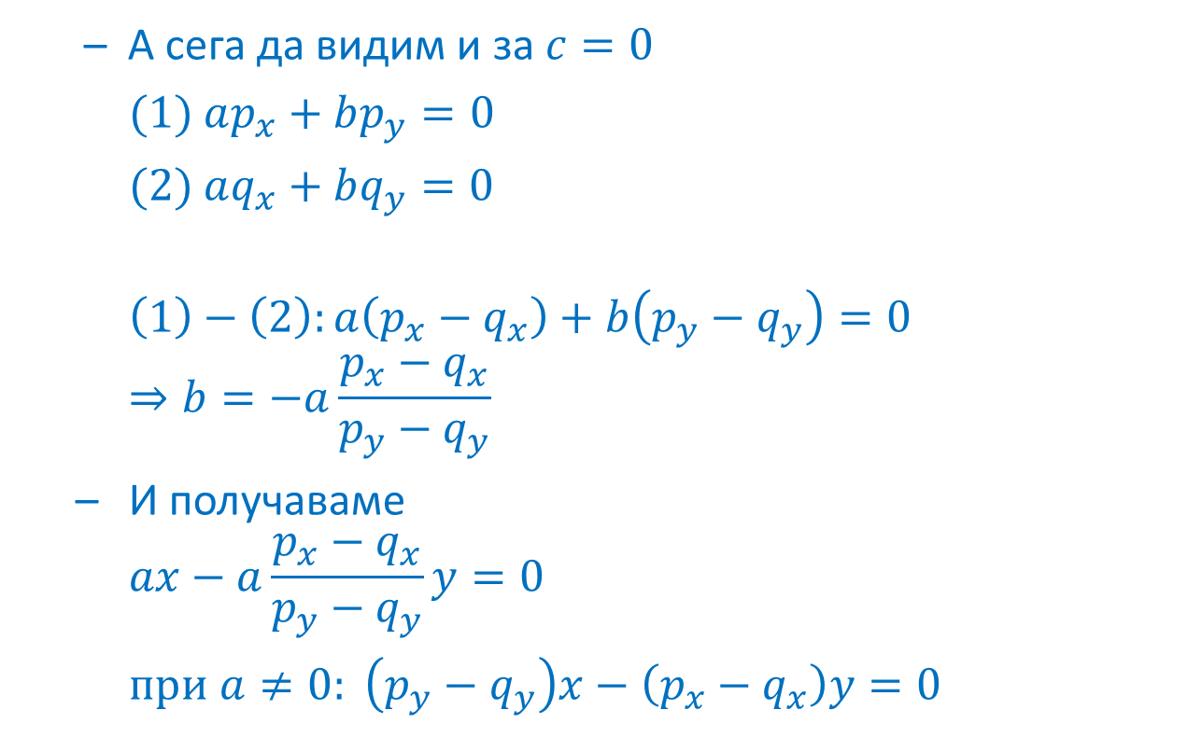
А сега да видим и за $c=0$
$(1)$ $ap_{x}+bp_{y}=0$
$(2)$ $aq_{x}+bq_{y}=0$
$$\left(1\right)−\left(2\right):a\left(p_{x}−q_{x}\right)+b\left(p_{y}−q_{y}\right)=0$$
$$⇒b=−a\frac{p_{x}−q_{x}}{p_{y}−q_{y}}$$
И получаваме
$$ax−a\frac{p_{x}−q_{x}}{p_{y}−q_{y}}y=0$$
при $a≠0: \left(p_{y}−q_{y}\right)x−\left(p_{x}−q_{x}\right)y=0$
Продължаваме да прескачаме

Slide 14

Но пък се надявахме, че $a≠0$
И последно, при $a=0$ и $c=0$ имаме
$$by=0$$
Което при $b≠0$ си е правата
$$y=0$$
А ако $a=b=c=0$ – нямаме права

Slide 15
Но защо беше цялата тази мъка !!!

Slide 16
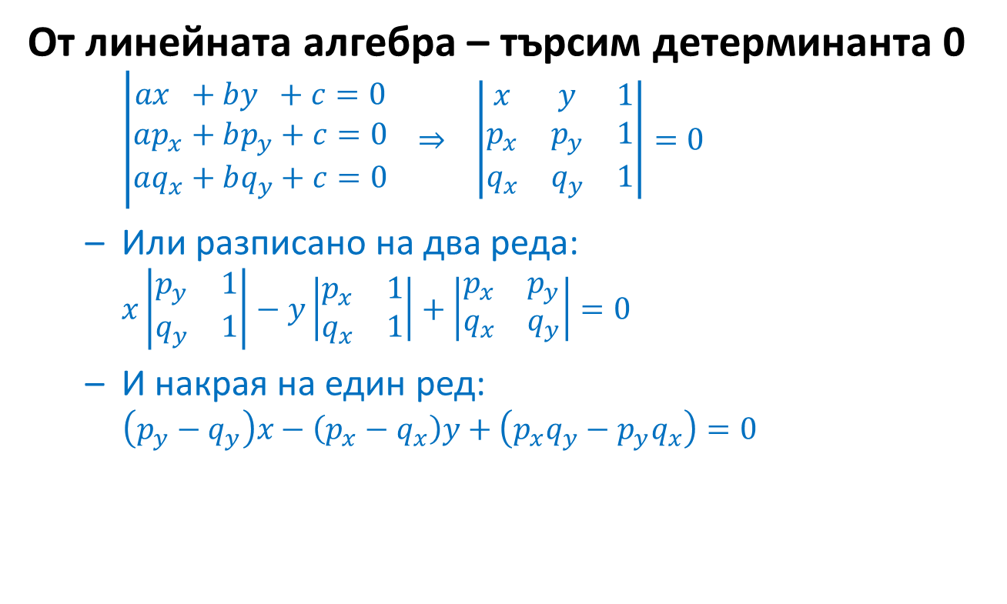
От линейната алгебра – търсим детерминанта 0
$$\left|\begin{matrix}ax +by +c=0 \\ ap_{x}+bp_{y}+c=0 \\ aq_{x}+bq_{y}+c=0\end{matrix}\right. ⇒ \left|\begin{matrix}x & y & 1 \\ p_{x} & p_{y} & 1 \\ q_{x} & q_{y} & 1\end{matrix}\right|=0$$
Или разписано на два реда:
$$x\left|\begin{matrix}p_{y} & 1 \\ q_{y} & 1\end{matrix}\right|−y\left|\begin{matrix}p_{x} & 1 \\ q_{x} & 1\end{matrix}\right|+\left|\begin{matrix}p_{x} & p_{y} \\ q_{x} & q_{y}\end{matrix}\right|=0$$
И накрая на един ред:
$$\left(p_{y}−q_{y}\right)x−\left(p_{x}−q_{x}\right)y+\left(p_{x}q_{y}−p_{y}q_{x}\right)=0$$

Slide 17
Използване на уравнението на права
0:25

Slide 18
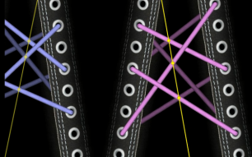
Използване на прави
Освен намиране на пресечна точка
Разделяне на равнина на полуравнини
Разстояние от точка до права
“Tying Shoelaces”
http://youtu.be/MbRSm6vxgYg

Slide 19
Разстояние до права
Чрез скаларно произведение
Права през точки А и Б. Също и точка Ц
Търсим точка Ъ на правата и най-близо до Ц
Търсеното разстояние е |ЦЪ|
Ъ
Б
А
Ц

Slide 20
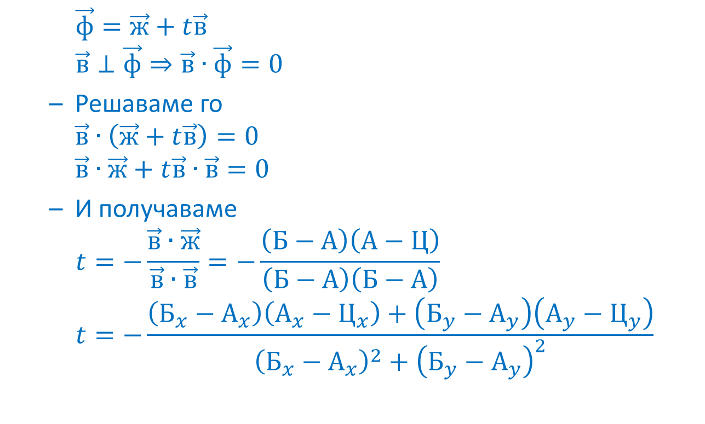
$$\vec{ф}=\vec{ж}+t\vec{в}$$
$$\vec{в}⊥\vec{ф}⇒\vec{в}∙\vec{ф}=0$$
Решаваме го
$$\vec{в}∙\left(\vec{ж}+t\vec{в}\right)=0$$
$$\vec{в}∙\vec{ж}+t\vec{в}∙\vec{в}=0$$
И получаваме
$$t=−\frac{\vec{в}∙\vec{ж}}{\vec{в}∙\vec{в}}=−\frac{\left(Б−А\right)\left(А−Ц\right)}{\left(Б−А\right)\left(Б−А\right)}$$
$$t=−\frac{\left(Б_{x}−А_{x}\right)\left(А_{x}−Ц_{x}\right)+\left(Б_{y}−А_{y}\right)\left(А_{y}−Ц_{y}\right)}{{\left(Б_{x}−А_{x}\right)}^{2}+{\left(Б_{y}−А_{y}\right)}^{2}}$$
Ъ
Б
в
ф
А
ж
Ц

Slide 21
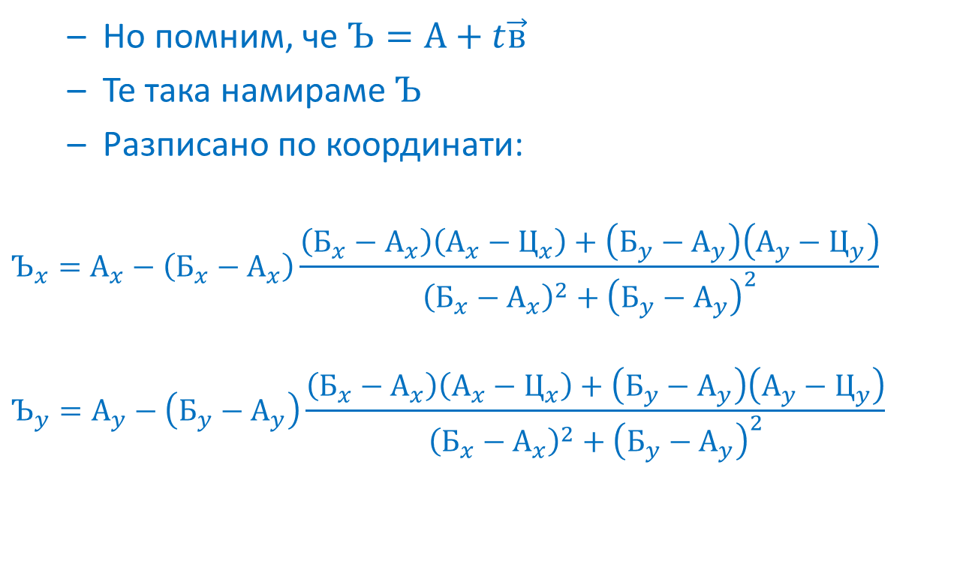
Но помним, че $Ъ=А+t\vec{в}$
Те така намираме $Ъ$
Разписано по координати:
$$Ъ_{x}=А_{x}−\left(Б_{x}−А_{x}\right)\frac{\left(Б_{x}−А_{x}\right)\left(А_{x}−Ц_{x}\right)+\left(Б_{y}−А_{y}\right)\left(А_{y}−Ц_{y}\right)}{{\left(Б_{x}−А_{x}\right)}^{2}+{\left(Б_{y}−А_{y}\right)}^{2}}$$
$$Ъ_{y}=А_{y}−\left(Б_{y}−А_{y}\right)\frac{\left(Б_{x}−А_{x}\right)\left(А_{x}−Ц_{x}\right)+\left(Б_{y}−А_{y}\right)\left(А_{y}−Ц_{y}\right)}{{\left(Б_{x}−А_{x}\right)}^{2}+{\left(Б_{y}−А_{y}\right)}^{2}}$$

Slide 22
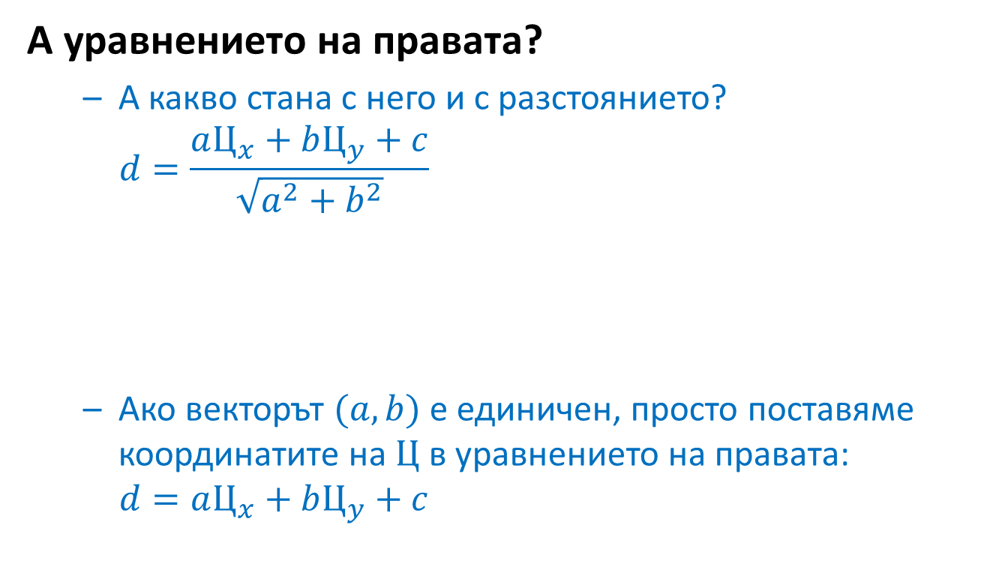
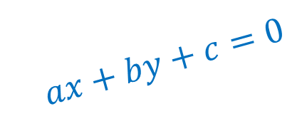
А уравнението на правата?
А какво стана с него и с разстоянието?
$$d=\frac{aЦ_{x}+bЦ_{y}+c}{\sqrt{a^{2}+b^{2}}}$$
Ако векторът $(a,b)$ е единичен, просто поставяме координатите на $Ц$ в уравнението на правата:
$$d=aЦ_{x}+bЦ_{y}+c$$
$$ax+by+c=0$$
d
Ц

Slide 23
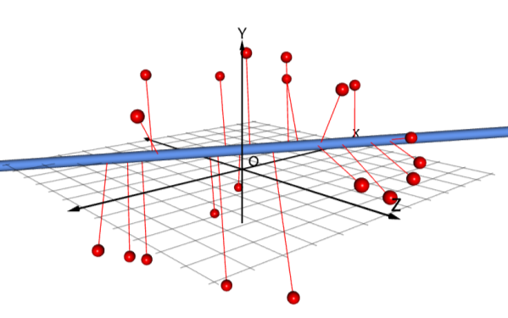
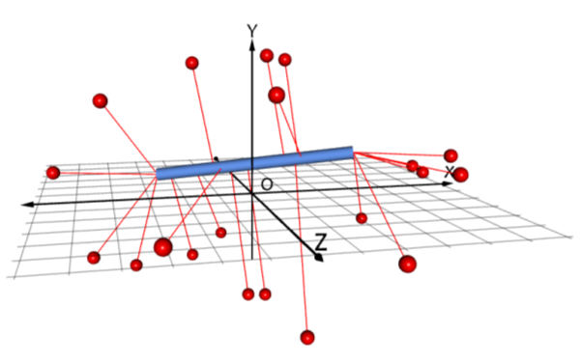
Примери
Най-близка точка
До права
До отсечка

Slide 24
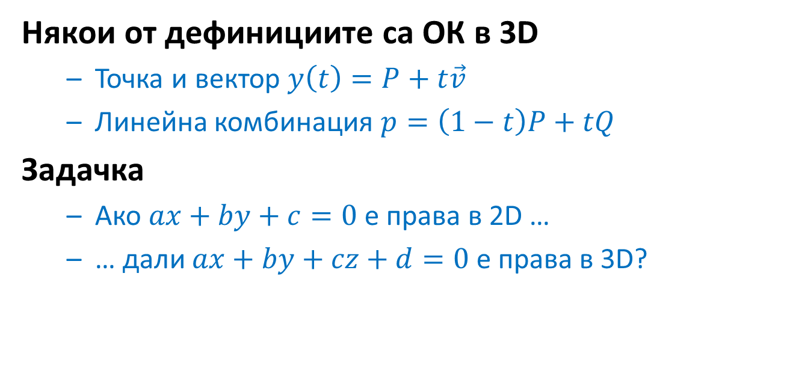
Прави в 3D
Някои от дефинициите са ОК в 3D
Точка и вектор $y\left(t\right)=P+t\vec{v}$
Линейна комбинация $p=\left(1−t\right)P+tQ$
Задачка
Ако $ax+by+c=0$ е права в 2D …
… дали $ax+by+cz+d=0$ е права в 3D?

Slide 25
Многоъгълници (полигони)
0:35

Slide 26
Дефиниция
Неформално многоъгълник е
Начупена затворена линия от свързани отсечки
В компютърната графика
Изключително важни и често използвани
Повърхностите са множество от многоъгълници
Също и повърхността на обемните тела

Slide 27
Операции
Често срещани операции
Проверка дали точка е вътрешна
Пресичане с прави и други примитиви
Намиране на лице
Изпъкнала обвивка на точки
Триангулация (раздробяване на триълници)
Сечение, обединение, разлика
Изпитване по време на сесия

Slide 28
Разлики при многоъгълниците
Различни са в КГ и в геометрията
В КГ почти винаги са неправилни
Предпочитани са триъгълниците
(и в краен случай четириъгълниците)
Подредбата на върховете е важна
Може да не са планарни (равнинни)

Slide 29
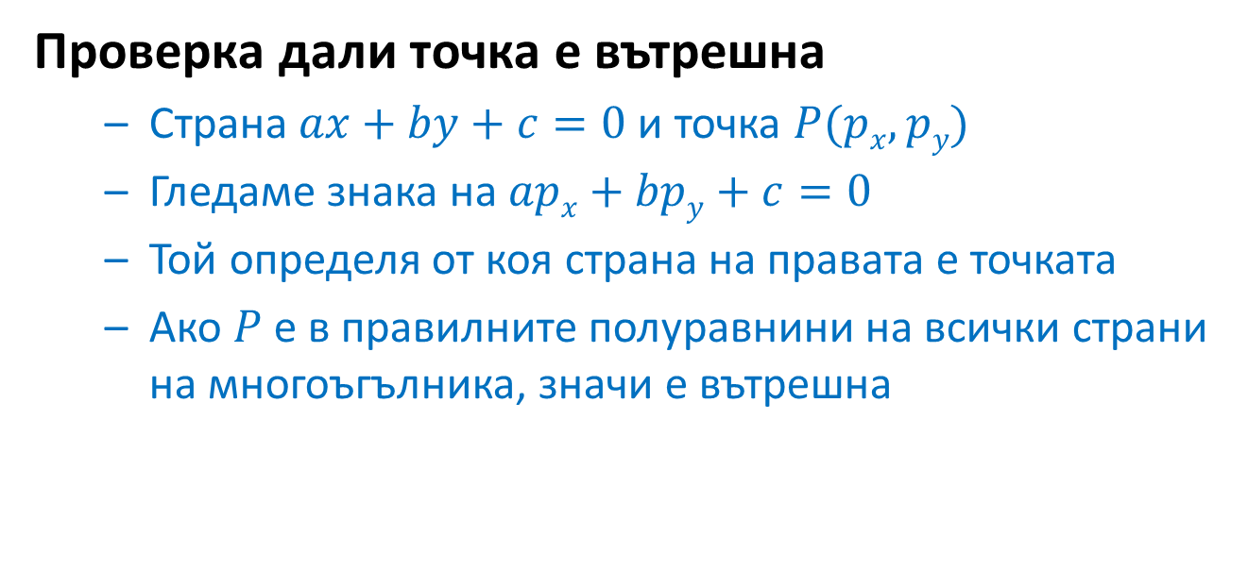
Вътрешна точка
Проверка дали точка е вътрешна
Страна $ax+by+c=0$ и точка $P(px, py)$
Гледаме знака на $apx+bpy+c=0$
Той определя от коя страна на правата е точката
Ако $P$ е в правилните полуравнини на всички страни на многоъгълника, значи е вътрешна

Slide 30

Да илюстрираме
$P$ е отляво на $a, b, c$ и $d$ ⇒ вътрешна
$Q$ е отдясно на $d$ ⇒ не е вътрешна
b
a
P
c
d
Q

Slide 31
Бонус
Бонус задача за 3т
Как ще определите, коя полуравнина е правилната?
Или ако работите с ляво-дясно, дали вътрешната точка е вляво или вдясно?
Отговор се очаква докато сме на този слайд

Slide 32
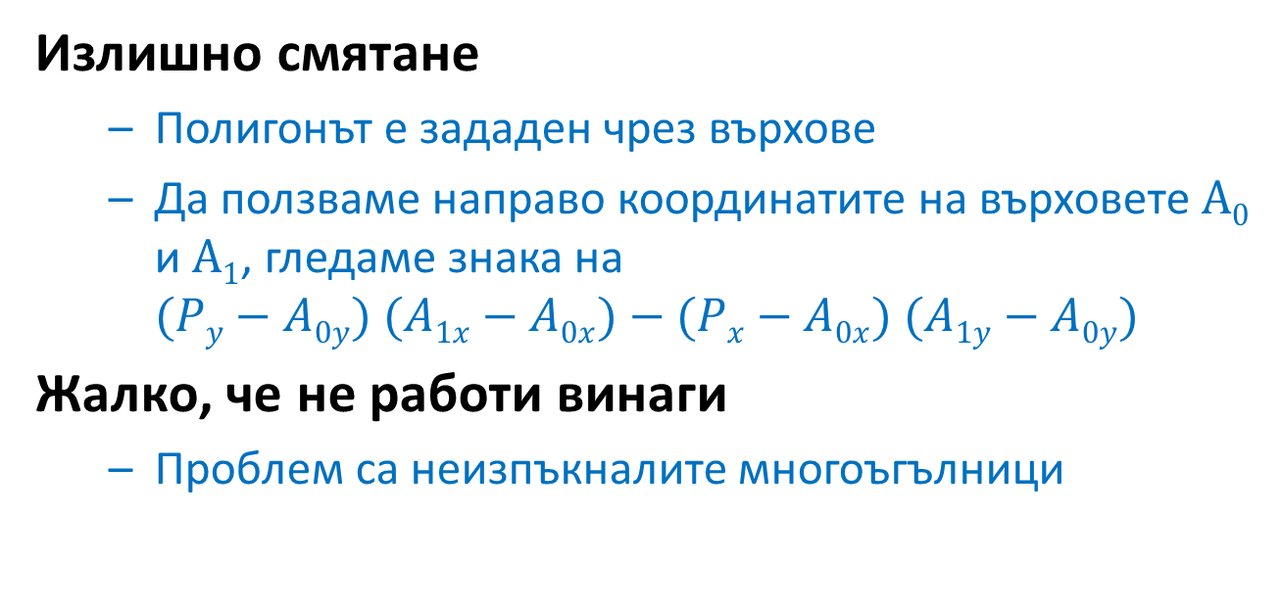
Два проблема
Излишно смятане
Полигонът е зададен чрез върхове
Да ползваме направо координатите на върховете $А0$ и $А1$, гледаме знака на $(Py−A0y) (A1x−A0x)−(Px−A0x) (A1y−A0y)$
Жалко, че не работи винаги
Проблем са неизпъкналите многоъгълници

Slide 33
Алгоритъм
Броим пресичанията с някаква посока
При четен брой – външна точка
При нечетен брой – вътрешна точка
не ме
обича
обича
ме
обича
ме
обича
ме
Q
не ме
обича

Slide 34
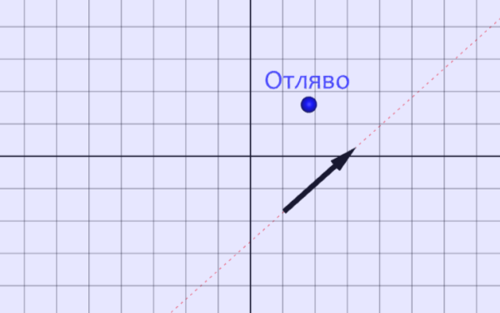
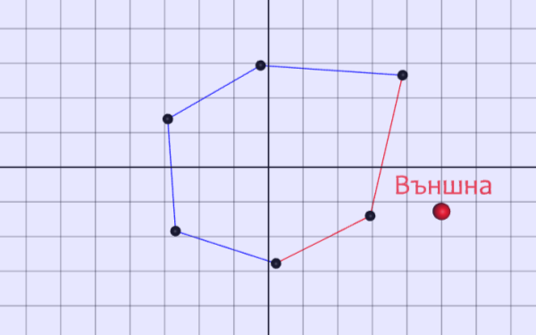
Примери
Примерни демонстрации
Ориентация спрямо вектор
Вътрешна точка чрез ориентация

Slide 35
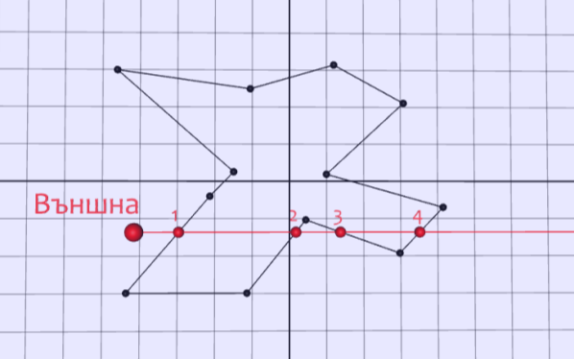
Вътрешна точка
Например в любовен многоъгълник, който е неправилен, самопресичащ се, вдлъбнат на моменти … или като цяло

Slide 36
Лице на многоъгълник
Чрез ориентирано лице
Лице на част от многоъгълник, което може да е положително или отрицателно
Многоъгълникът се раздробява на части
На всяка част се намира ориентираното ѝ лице
Лицето на многоъгълника е сумата от отделните ориентирани лица
0:45

Slide 37

Илюстрация
$$S_{PQ}=\frac{1}{2}\left(p_{x}−q_{x}\right)\left(p_{y}+q_{y}\right)$$
Q
P₁
q_{y}
S
P
P₀
P₂
p_{y}
S_{PQ}
P₃
p_{x}
q_{x}

Slide 38
Положителни лица Отрицателни лица |Сумата| е търсеното лице
P₁
P₀
P₂
P₂
P₀
P₃
S₀₁
S₁₂
S₃₀
S₂₃

Slide 39
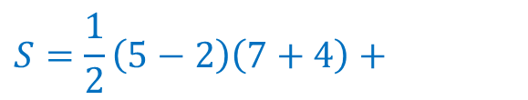
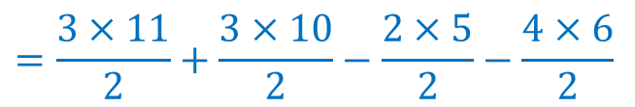

Пример
$$S=\frac{1}{2}\left(5−2\right)\left(7+4\right)+$$
1 2 3 4 5 6 7 8
$$\frac{1}{2}\left(8−5\right)\left(3+7\right)+$$
$$\frac{1}{2}\left(6−8\right)\left(2+3\right)+$$
$$\frac{1}{2}\left(2−6\right)\left(4+2\right)=$$
S
$$=\frac{3×11}{2}+\frac{3×10}{2}−\frac{2×5}{2}−\frac{4×6}{2}$$
$$=14.5$$
1 2 3 4 5 6 7 8

Slide 40
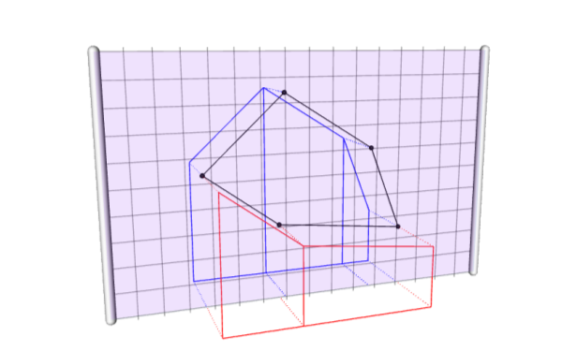
Да си поиграем
В синьо – положителните лица
В червено – отрицателните лица

Slide 41

Теорема на Пик
Лице $= a+b/2−1$
Целочислени полигони
Броят се точките: вътрешни $a$ контурни $b$
$$S=12+\frac{7}{2}−1=14.5$$
1 2 3 4 5 6 7 8
1 2 3 4 5 6 7 8

Slide 42
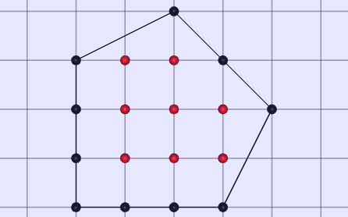
Пак да си поиграем
Какво става при вдлъбнатост?
Какво става при самопресеченост?

Slide 43
Въпроси?
0:55

Slide 44
Повече информация
[VINC] стр. 25-27, 156-167
[LASZ] стр. 90-102
[LUKI] стр. 220-227
[MORT] стр. 14-16, 174-184, 195-200, 202-203
[PARE] стр. 428-430

Slide 45
А също и:
Line
http://mathworld.wolfram.com/Line.html
Point-Line Distance--2-Dimensional
http://mathworld.wolfram.com/Point-LineDistance2-Dimensional.html
Determining if a point lies on the interior of a polygon
http://local.wasp.uwa.edu.au/~pbourke/geometry/insidepoly/
Pick’s Theorem
http://www.geometer.org/mathcircles/pick.pdf

Slide 46
Край

